Slide 1
Padlet als Möglichkeit der Unterrichtsorganisation
Ort: Landsberg Datum: 29.6.2020
Ralf Loheit
Medienpädagogischer Berater digitale Bildung (mBdB)
für die Landkreise Landsberg/Lech und Starnberg

Slide 2
zu Beginn…
„Ein Arbeitsblatt in ein Padlet hochzuladen wäre, wie von seinem Pony zu steigen und zu versuchen, es in den neuen Porsche zu zwängen, anstatt sich selbst reinzusetzen.“
(Zitat: Netzlehrer @bob_blume, 19.6.2020)

Slide 3
Worum es heute gehen soll
Was ist Padlet?
Wie bedient man Padlet?
Wie lässt sich mit Padlet arbeiten?
Wie können Padlets aussehen?

Slide 4
Was ist Padlet?
PADLET ersetzt unsere klassische Pinnwand
–
und kann vieles besser.

Slide 5
Was ist Padlet?
PADLET ersetzt unsere klassische Pinnwand – und kann vieles besser.
kostenlos für bis zu drei Padlets (Anmeldung durch Lehrkraft nötig)
Nutzung durch unbegrenzt viele Teilnehmer ohne Account
verschiedene Dateiformat integrierbar
verschiedene Einstellungen zur Zusammenarbeit
verschiedene Einstellungen zum Datenschutz
Möglichkeit des schnellen Aktualisierens (synchrones Arbeiten möglich)

Slide 6
Wie bedient man Padlet?

Slide 7
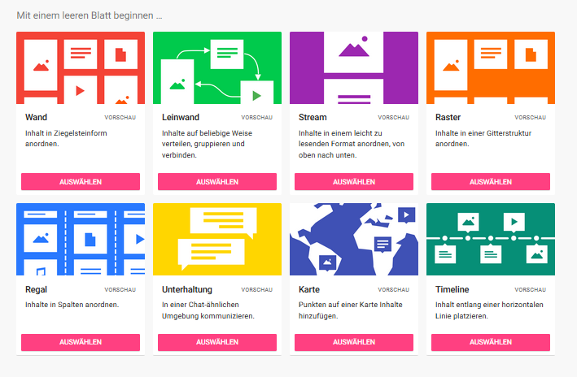

Slide 8
Materialsammlung
„Lerntheke“
…
Tafelbild entwickeln
freie Diskussion
Bloggen
Mindmap
…
Inhalte chronologisch anordnen
Tagebuch
…
Stichworte zu Thema sammeln
Themengebiet gliedern
digitales Lexikon
…

Slide 9
Wochenplan
Tagesplan
Materialsammlung
„Lerntheke“
…
U-Gespräch
Geschichten entwickeln
Projekte organisieren
…
Geographie
„fliegendes Klassenzimmer“
Tierreferate
…
Diktat
Geschichte
„roter Faden“
Buchseiten aus AH inkl. Lösungen
…

Slide 11
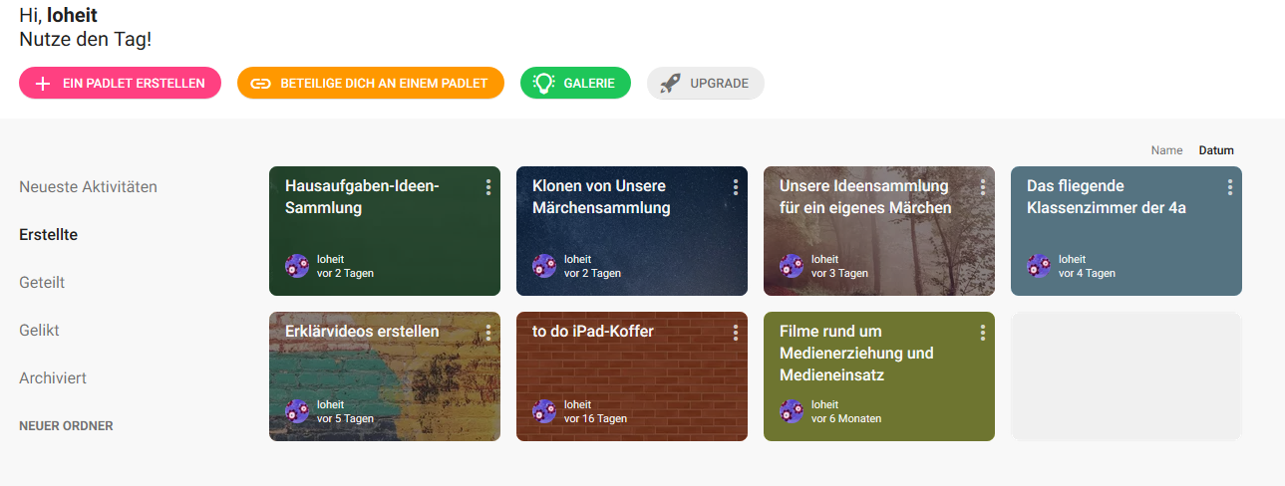

Slide 12
Mitglieder hinzufügen
Datenschutzeinstellungen
Teilen
Exportieren

Slide 13
Titel
Layout
Umgang mit Posts
Filtern

Slide 14
beinhaltet die bisherigen Punkte (wenn man nicht weiß, wo man was gerade findet)
drucken
Format ändern

Slide 15
persönliche Einstellungen

Slide 16
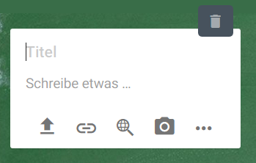
einen neuen Post setzen
einen neuen Post bearbeiten

Slide 17
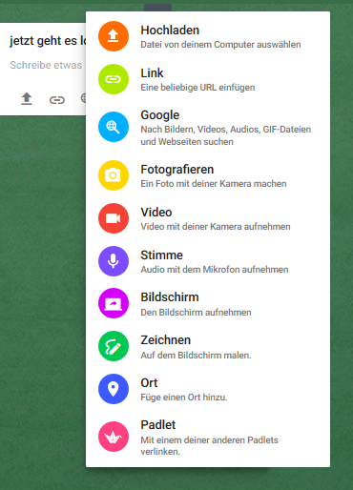
Dateiupload
in der Basisversion
bis 10 MB
Erklärvideo zur Bedienung

Slide 18
Wie können Padlets aussehen?

Slide 19
Wie lässt sich mit Padlet arbeiten?

Slide 20
Padlet und externe Angebote
- durch Verlinkungen lassen sich Inhalte (LearningApps, LearningSnacks, ANTON, BookCreator…) integrieren
- auch Erklärvideos lassen sich so integrieren
→ Das Padlet als „eierlegende Wollmilchsau“

Slide 21
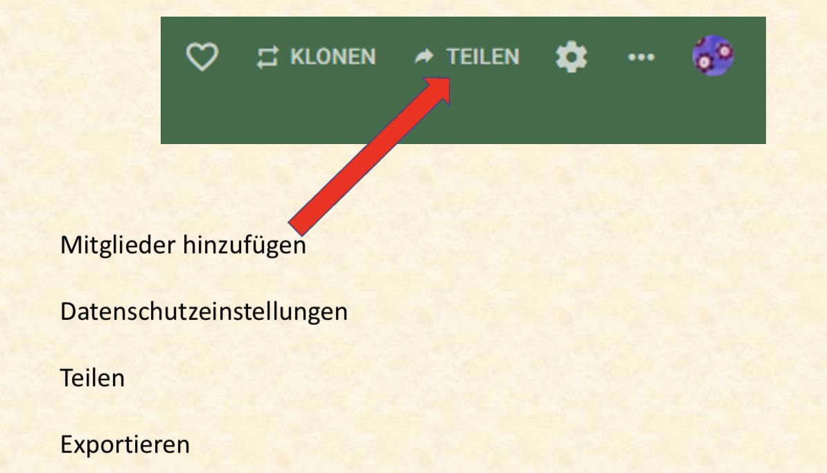
Inhalte teilen
per Link
per QR-Code
per Einladung (z. B. Mitglieder)

Slide 22
Wie können Padlets aussehen?

Slide 23
Padlet als Möglichkeit der ….
Screenshots als Beispiele

Slide 24
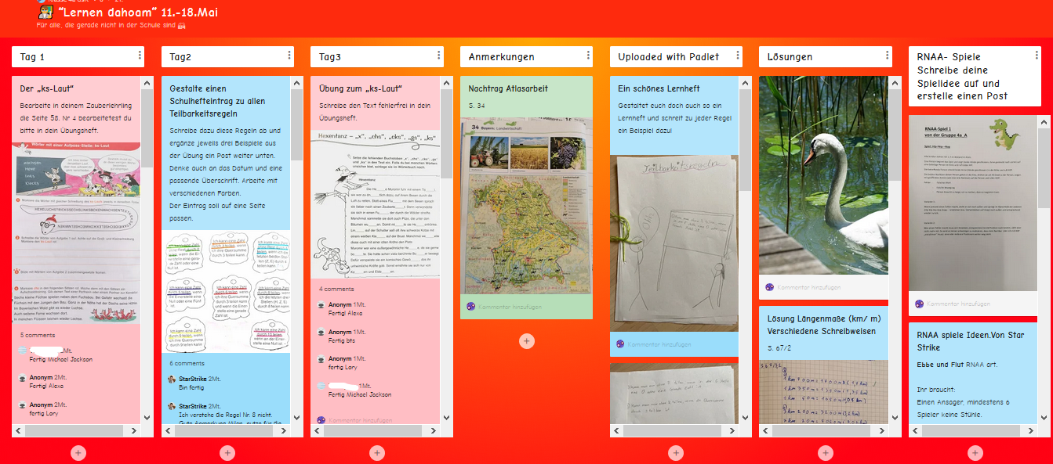
Padlet als Möglichkeit der Unterrichtsorganisation

Slide 25
Padlet als Möglichkeit der Unterrichtsorganisation

Slide 26
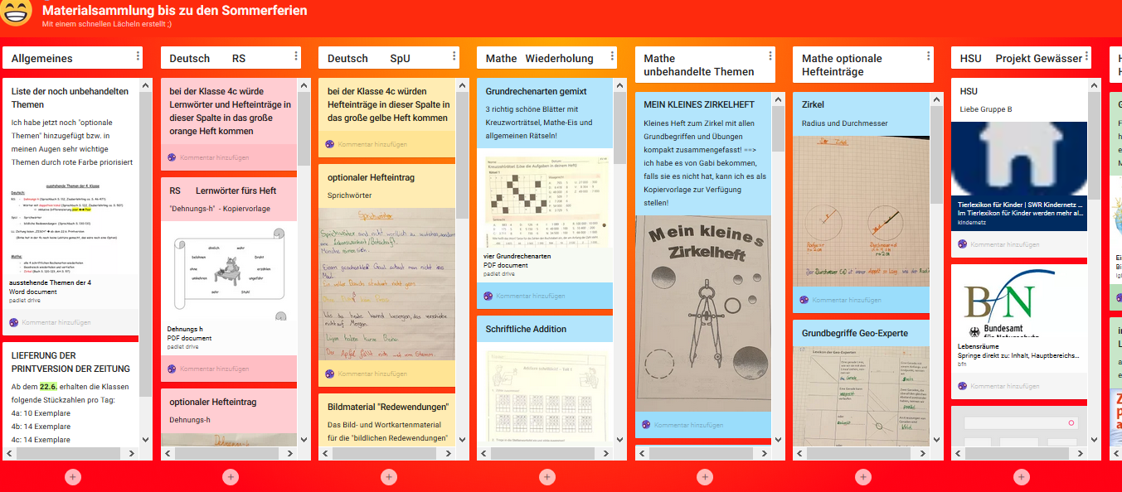
Padlet als Möglichkeit der Unterrichtsorganisation

Slide 27
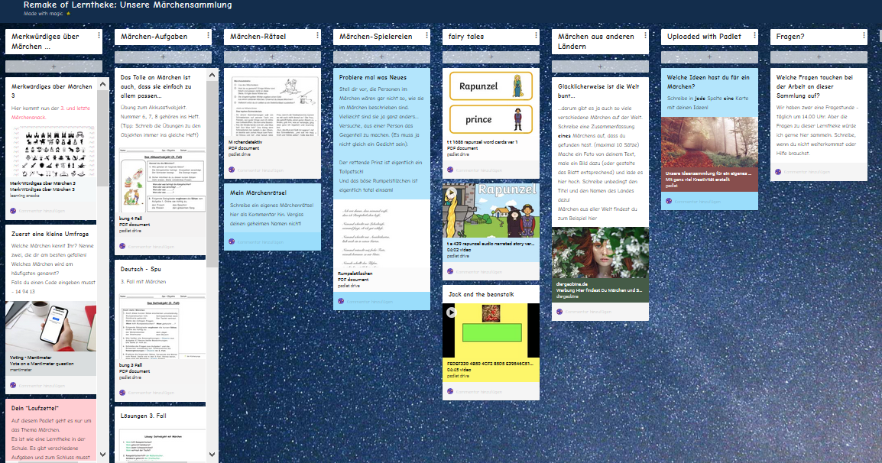
Padlet als Möglichkeit der Unterrichtsorganisation

Slide 28
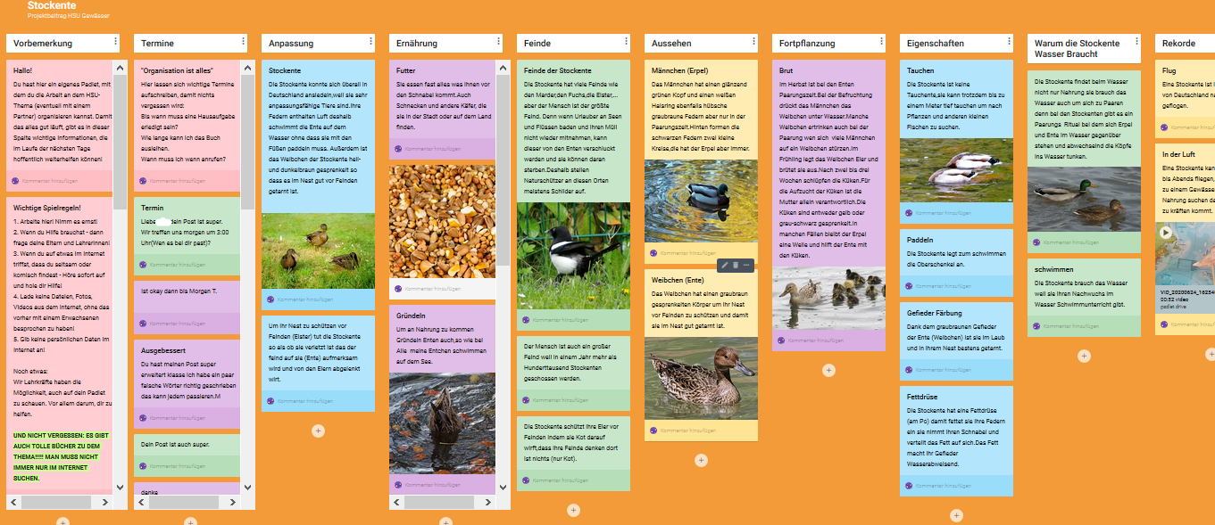
Padlet als Mittel der Kollaboration (synchron/asynchron)

Slide 29
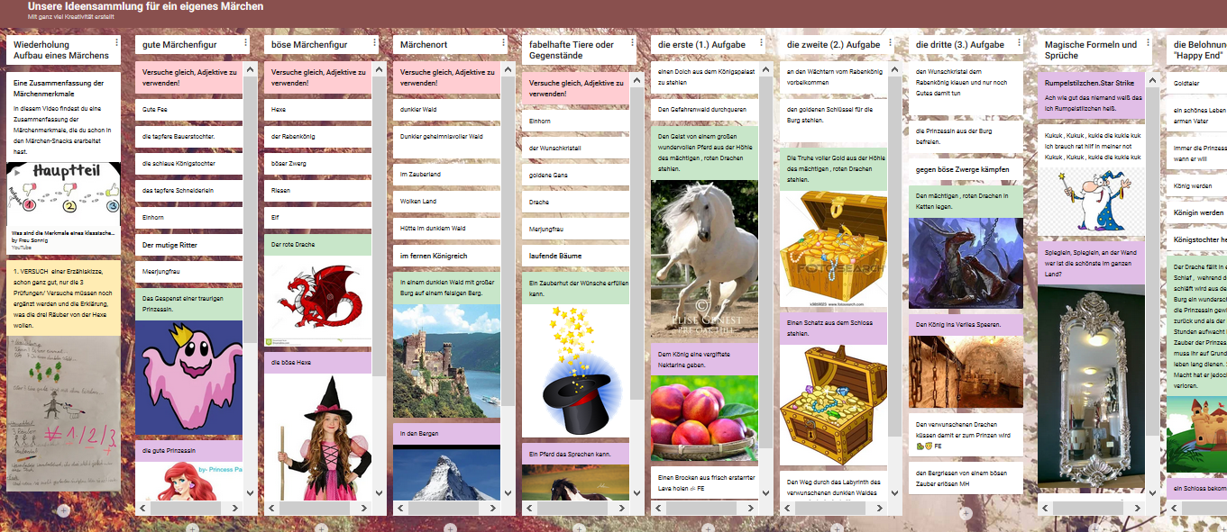
Padlet als Mittel der Kollaboration (synchron/asynchron)

Slide 30
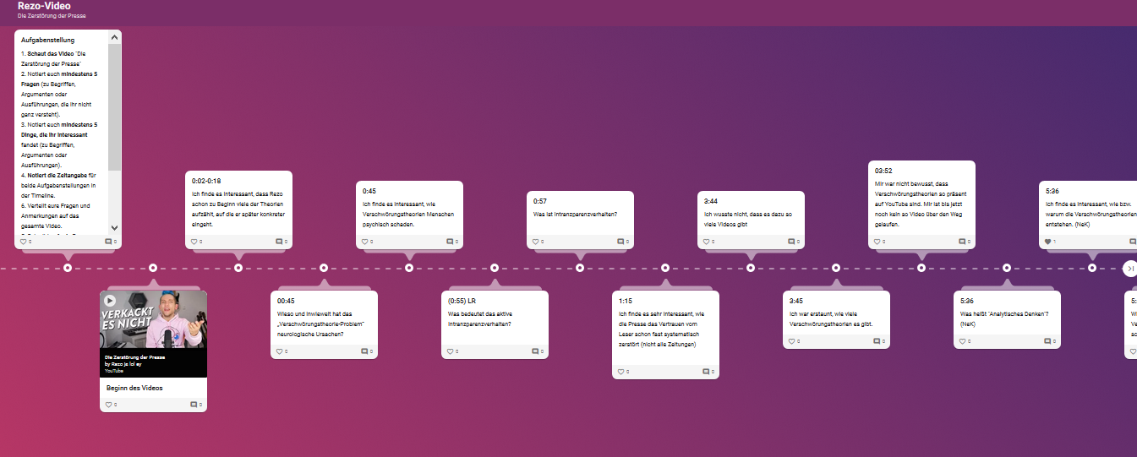
Padlet als Mittel der Kollaboration (synchron/asynchron)

Slide 31
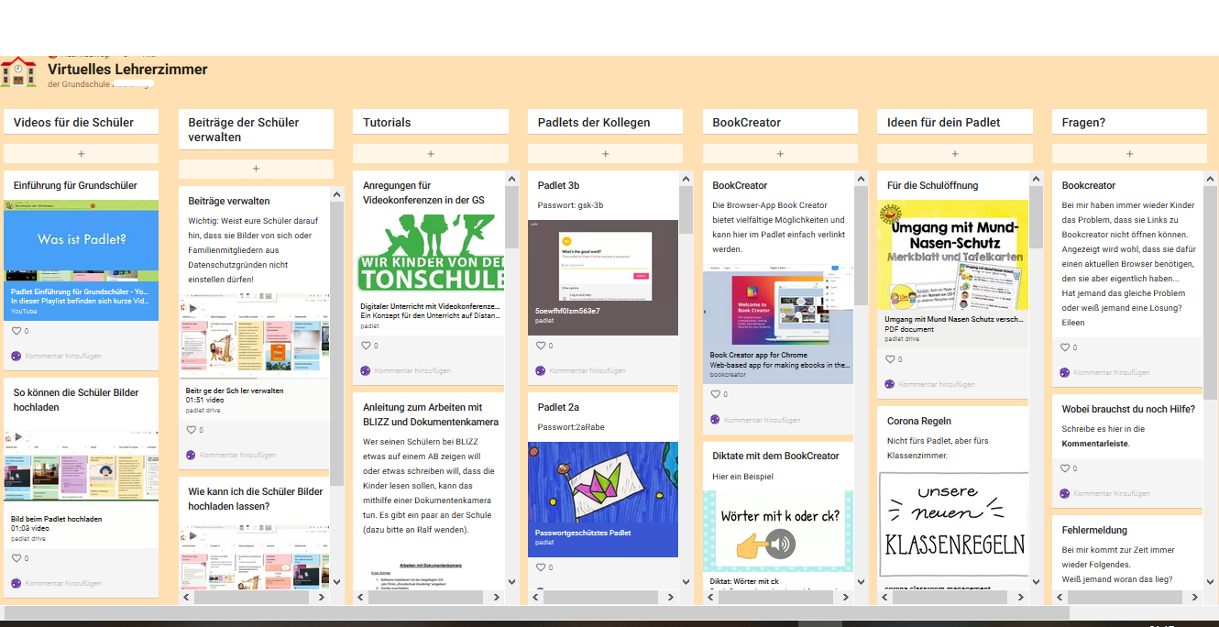
Padlet als Mittel der Kollaboration (synchron/asynchron)

Slide 32
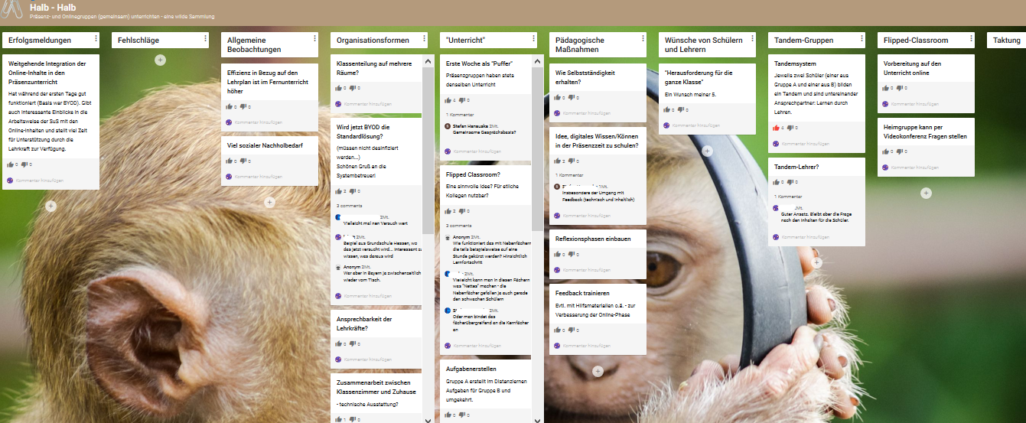
Padlet als Mittel der Kollaboration (synchron/asynchron)

Slide 33
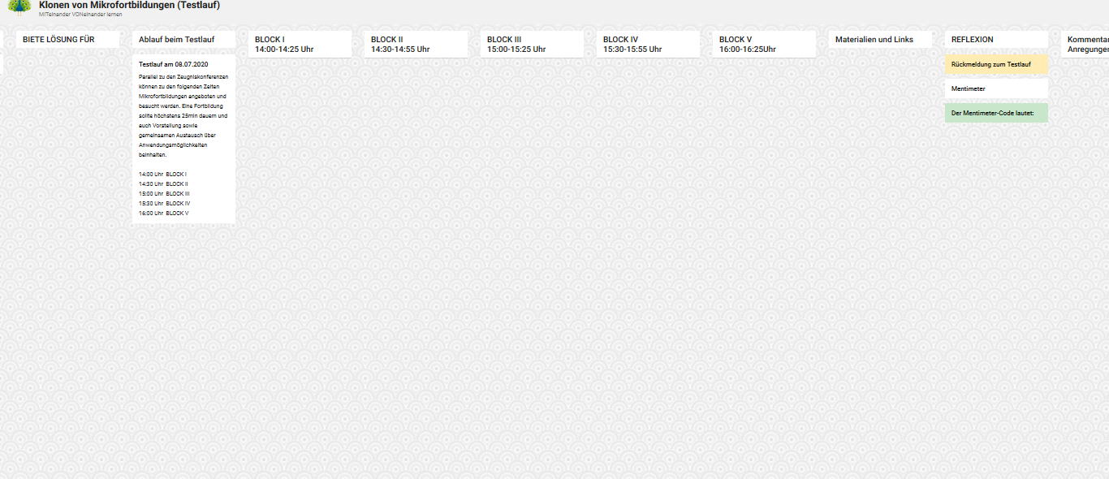
Padlet als Mittel der Kollaboration (synchron/asynchron)
Ausschnitt aus einem Entwurf für ein Barcamp

Slide 34
Padlet als Mittel der Ergebnissicherung und -präsentation

Slide 35
Padlet als Mittel der Ergebnissicherung und -präsentation
z.B. mit folgenden Fragen:
Was hast du heute gelernt?
Welche Fragen hast du noch?
Woran willst du bis zur nächsten Stunde weiterarbeiten?

Slide 36
Padlet als Mittel für ….
thematische Sammlungen
Digitale Werkzeugkiste von @ArthurThoemmes
Erklärvideos von @RalfLoheit
Digitaler Werkzeugkasten von @stefpaps
Fachsammlung Medienkompetenz/digitale Medien im Unterricht von @KaeptnKeks

Slide 37
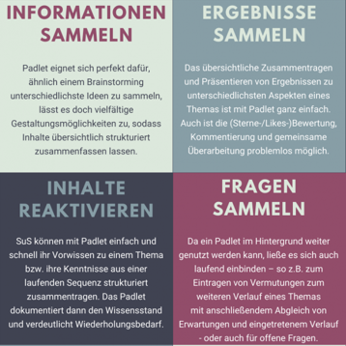
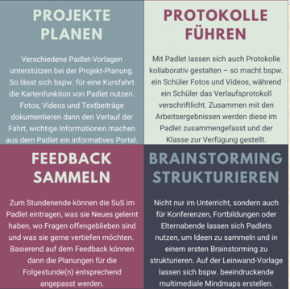
Quelle: Unterrichten.digital CC BY H. Poelert

Slide 38
Was ist Padlet?
PADLET ist ein digitales Werkzeug, dass auf einem amerikanischen Server betrieben wird
Erhebung von Nutzerdaten
kein Vertrag zur Auftragsverabeitung
nicht DSGVO-konform
Zugriff auf Inhalte lässt sich nicht vermeiden
Aussagen zum Datenschutz bei Padlet

Slide 39
Padlet in der Schule?
kostenlose Version
Padlet Pro (z. Zt. ca. 10 € im Monat)
Padlet Backpack (z. Zt. ca. 1500 € im Jahr für alle Lehrer oder ca. 100 € pro Jahr und Lehrer) → die Kontrolle, wer das Padlet nutzt ist geplant (Datenschutz?)

Slide 40
Padlet im Unterricht
Regelunterricht
keine Klarnamen
keine personenbezogenen Daten
keine sensiblen Inhalte
kein Problem, wenn schuleigene Geräte
Fernunterricht
keine Klarnamen
keine personenbezogenen Daten
aufgrund eines KMS zur Zeit möglich
Berücksichtigung der Gegebenheiten daheim

Slide 41
sehr hilfreich….
… und viele andere Tutorials zu Padlet
Erklärvideos
zur Einführung
von Padlet für Schüler
Padlet: 24 Praxisbeispiele für Schule, Unterricht, Fernunterricht & Hybridkonzepte

Slide 42
Mein Dank für die Ideen in dieser Präsentation geht an folgende Kolleginnen und Kollegen:
@MaurerStef
@ivi_unterricht
@blume_bob
@Julelernt_lehrt
@Hpoelert
@StefanHanauska
digitales-klassenzimmer.org
und vor allem an mein Kollegium der Grundschule Kaufering

Slide 43
Padlet als Möglichkeit der Unterrichtsorganisation
Viel Freude & Erfolg bei der Umsetzung Ihrer Ideen!
Wenn Sie noch Fragen oder Anregungen haben – melden Sie sich gerne!
Ralf Loheit (mBdB)
www.bdb-ll-sta.de
mail@bdb-ll-sta.de
Ort: Landsberg Datum: 29.6.2020
Ralf Loheit
Medienpädagogischer Berater digitale Bildung (mBdB)
für die Landkreise Landsberg/Lech und Starnberg

